Slide 1
最高エネルギー宇宙線
斉藤 公紀
辻 直美
丸橋 美香
吉田 貴寿
米田 浩基

Slide 2
目次
1.最高エネルギー宇宙線と空気シャワー
2.測定原理・装置
3.データ解析
4.考察（異方性の評価）
5.展望

Slide 3
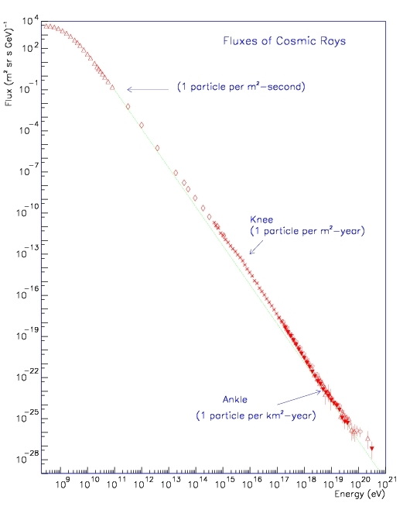
最高エネルギー宇宙線（UHCR） とは何か？
${10}^{18}$eV以上のエネルギーを持つ宇宙線
今回のプロジェクトでは 50EeVの宇宙線観測データを用いた。
$だいだいE^{−3}$に比例
Notes:
空気シャワーのエネルギーの確認

Slide 4
最高エネルギー宇宙線の何を知りたいのか？
発生源
→活動銀河核、ガンマ線バースト、マグネター、クラスター銀河
発生機構
→？？？
宇宙線のエネルギーに上限はあるのか？
→GZKカットオフ
Notes:
他は？？？

Slide 5
GZK機構
${10}^{18}\sim {10}^{20}$eVの宇宙線が陽子だとすると、宇宙背景放射の光子と相互作用をしてエネルギーが減少すると予測される
→観測と矛盾しない
${10}^{19}$eVの平均自由行程：100Mpc
${10}^{20}$eVの平均自由行程：数10Mpc
$p+γ\left(CMB\right)→p+π^{0} or n+π^{+}$
$$p+γ\left(CMB\right)→p+e^{+}+e^{−}$$
Notes:
素粒子反応はいらない？？？

Slide 6
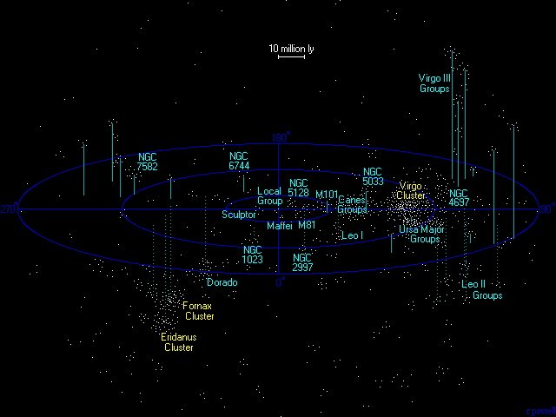
100Mpcはどれくらいの大きさなのか？
天の川銀河の直径：30kpc
銀河団の直径：5Mpc
おとめ座超銀河団の直径：61Mpc
おとめ座超銀河団に含まれるような天体に絞られる
ポイント：
GZK機構が正しいならば、最高エネルギー宇宙線源としては遠くの銀河は対象にならない
Notes:
赤方偏移 z=0.018

Slide 7
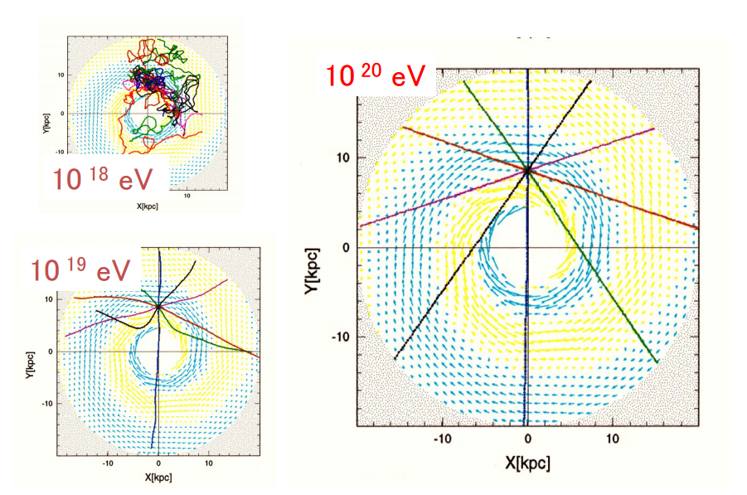
宇宙線の何を測るか？
到来方向
→発生源の特定
エネルギー
→GZKカットオフの検証
組成
→発生機構の手がかり
ではどうやって測ろう？
Notes:
高エネルギーだと磁場の影響を受けづらいので、方向がわかるで～～～

Slide 8
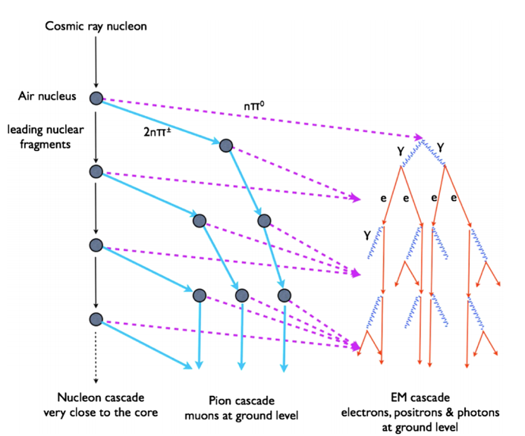
空気シャワーとは？
高エネルギー宇宙線が空気分子に衝突
電磁カスケード&ハドロンシャワー
地面に電子・陽電子・γ線・ミューオンが降り注ぐ
${5 ×10}^{19}$eVだと・・・
半径：数km 粒子数：${10}^{10}個$
シャワーの発達の仕方は宇宙線の種類に依存

Slide 9
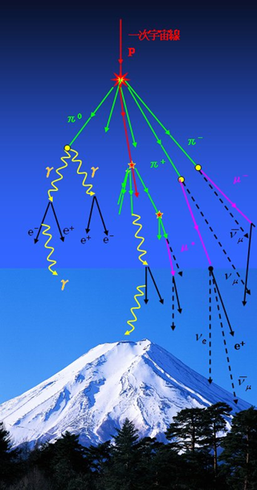
どうやって測るのか？
→空気シャワーを使おう！
超高エネルギー宇宙線は大気と相互作用をする
電磁カスケード、ハドロンシャワーはフットプリントが大きい
→地表で放射線検出できる！
空気シャワーで窒素が蛍光を放つ
→望遠鏡で見られる！

Slide 10
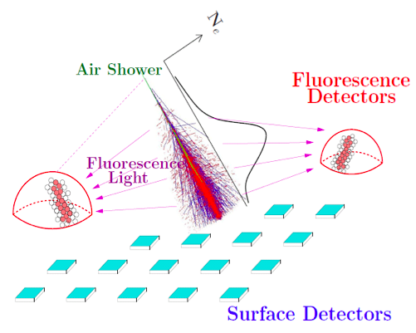
測定原理
Telescope Array実験
空気シャワーを大気蛍光望遠鏡(FD)と
地表検出器(SD)の二つの機器で観測する
何を測るか？
ステレオ観測(FD) → 到来方向
到達位置・到達時間(SD)
最大粒子数(FD) → エネルギー
直接観測(SD)
最大発達深さ(FD) → 組成
大気蛍光望遠鏡
地表検出器
Notes:
空気シャワー現象の観測の一つとしてTA実験が行われている。
TA実験では、空気シャワーによる大気蛍光を大気蛍光望遠鏡(FD)で観測する。
FDは観測範囲が広いので、大気蛍光の全体図を観測することができる。
空気シャワーは地表に数kmの広がりを持って到達するので、小さな検出器を広範囲に渡って設置することが必要。 地表検出器SD
測定するもの
・地表検出器 どこに、いつ落ちたか ー 最高エネルギー宇宙線の 到来方向
・最大発達深さ、最大粒子数 ー 組成
・大気蛍光望遠鏡 ー エネルギー

Slide 11
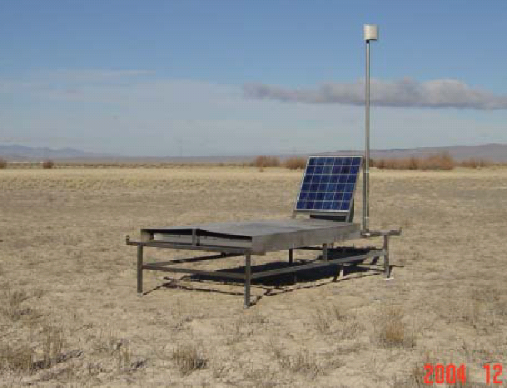
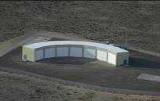
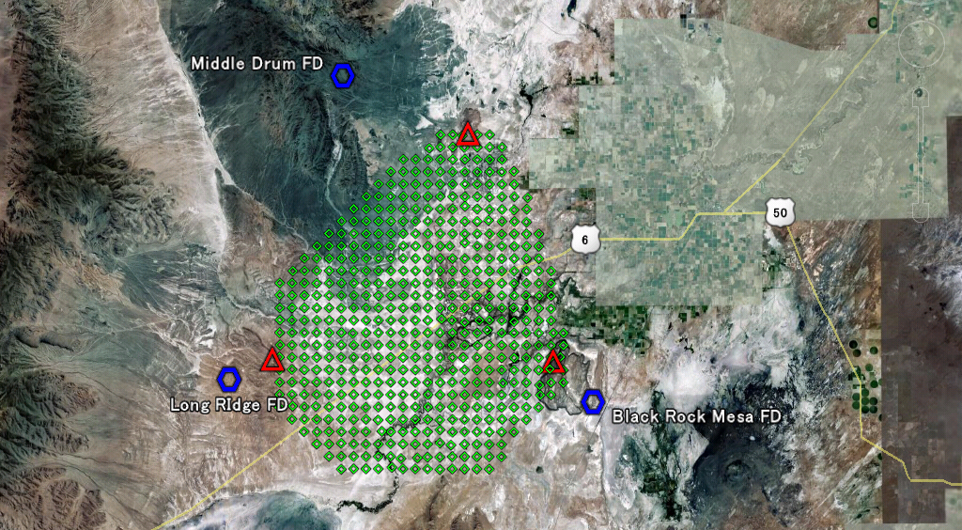
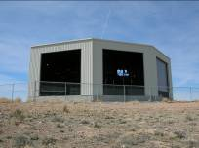
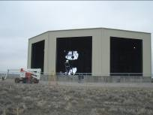
実験装置(Telescope Array実験)
地表検出器
大気蛍光望遠鏡
場所 アメリカ ユタ州
総面積 約700km^2
大気蛍光望遠鏡 ×3台
地表検出器 ×507台
1.2km
23km
大気蛍光望遠鏡
大気蛍光望遠鏡
Notes:
場所
TA実験の実際の装置、全体図
総面積700km^2 幅23km
大気蛍光望遠鏡３台
地表検出器507台 1.2km間隔

Slide 12
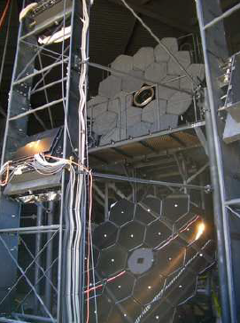
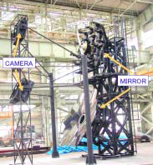
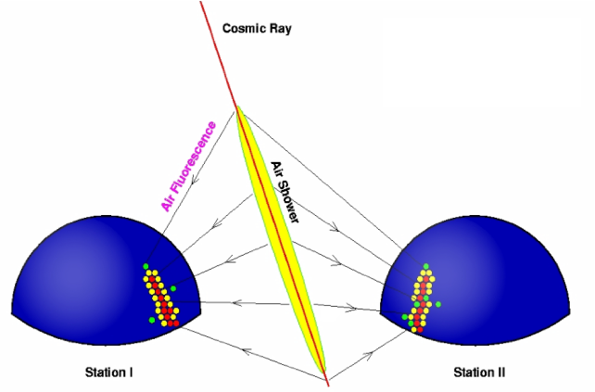
大気蛍光望遠鏡(FD)
大気蛍光を観測
ステレオ(複眼)観測により、宇宙線の到来方向とコアの位置が分かる
最大発達深さXmaxと最大粒子数Nmaxの測定
ステレオ観測
Notes:
空気シャワーが発する大気蛍光を観測する
正六角形の球面反射鏡を18枚用いた合成反射鏡
に反射した光は3mほど離れた地点で焦点を結ぶ。
その地点にカメラを置き、大気蛍光を観測する。

Slide 13
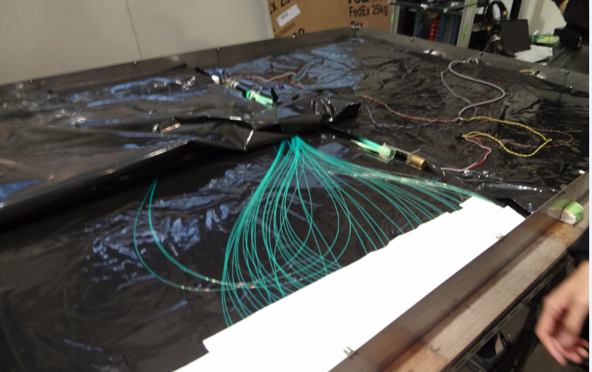
地表検出器(SD)
空気シャワー中の粒子の到達位置、到達時間を測定
粒子検出の流れ
シンチレータ
↓
光ファイバー
↓
光電子増倍管
↓
宇宙線がシンチレータ内部で失ったエネルギーを測定
地表検出器
ソーラーパネル
無線LAN
アンテナ
シンチレータ
光ファイバー
Notes:
・シンチレータの面積 3m^2
・光ファイバー
・ソーラーパネル 1m^2
無線LANアンテナ
シンチレーターに粒子が到達、粒子がエネルギーを失う。
そのエネルギーが光ファイバーを伝わって光電子増倍管で増倍される。
宇宙線がシンチレーター内部で失ったエネルギーを検出

Slide 14
今回のプロジェクト研究の目的
TAの地表検出器の空気シャワーの実際の観測データから超高エネルギー宇宙線の到来方向を求める
求めた宇宙線の到来方向と天体（超銀河面、活動銀河核）との相関を調べる

Slide 15
データ解析
空気シャワーは最高エネルギーのみをとるため
に、50EeV以上のみのデータを用いた
約5年間に40イベント
斜めに入射してきた陽子は時間差で到着する。
時差から到来方向を調べる。
Notes:
5年で40イベントのみ！
この動画はエネルギー低め

Slide 16
データ解析
中心に近いSDとそれを囲む8つを選んだ
シャワーの最前面を平面と仮定して
全ての天頂角、方位角ごとに検出器間
の粒子到来時刻の差を計算する。
その差をデータと比較し
差が一番小さくなるものを探した。
1.2(km)
Notes:
仮定した天頂角方位角ごとに検出器間の粒子到来時刻の差を計算する。
その差をデータと比較し一番近いものを探した。

Slide 17
データ解析

Slide 18
データ解析
ここの辺りが最小
Notes:
極小ではないか分かる

Slide 19
データ解析
方位角、天頂角
ここの辺りが最小
赤道座標
Notes:
極小ではないか分かる

Slide 20
結果
Notes:
10度以下切られてる
分布の密度

Slide 21
結果
Notes:
10度以下切られてる
分布の密度

Slide 22
5.結果・評価（吉田）
実データを次の２点について比較
①AGNの分布との相関
②超銀河面との相関

Slide 23
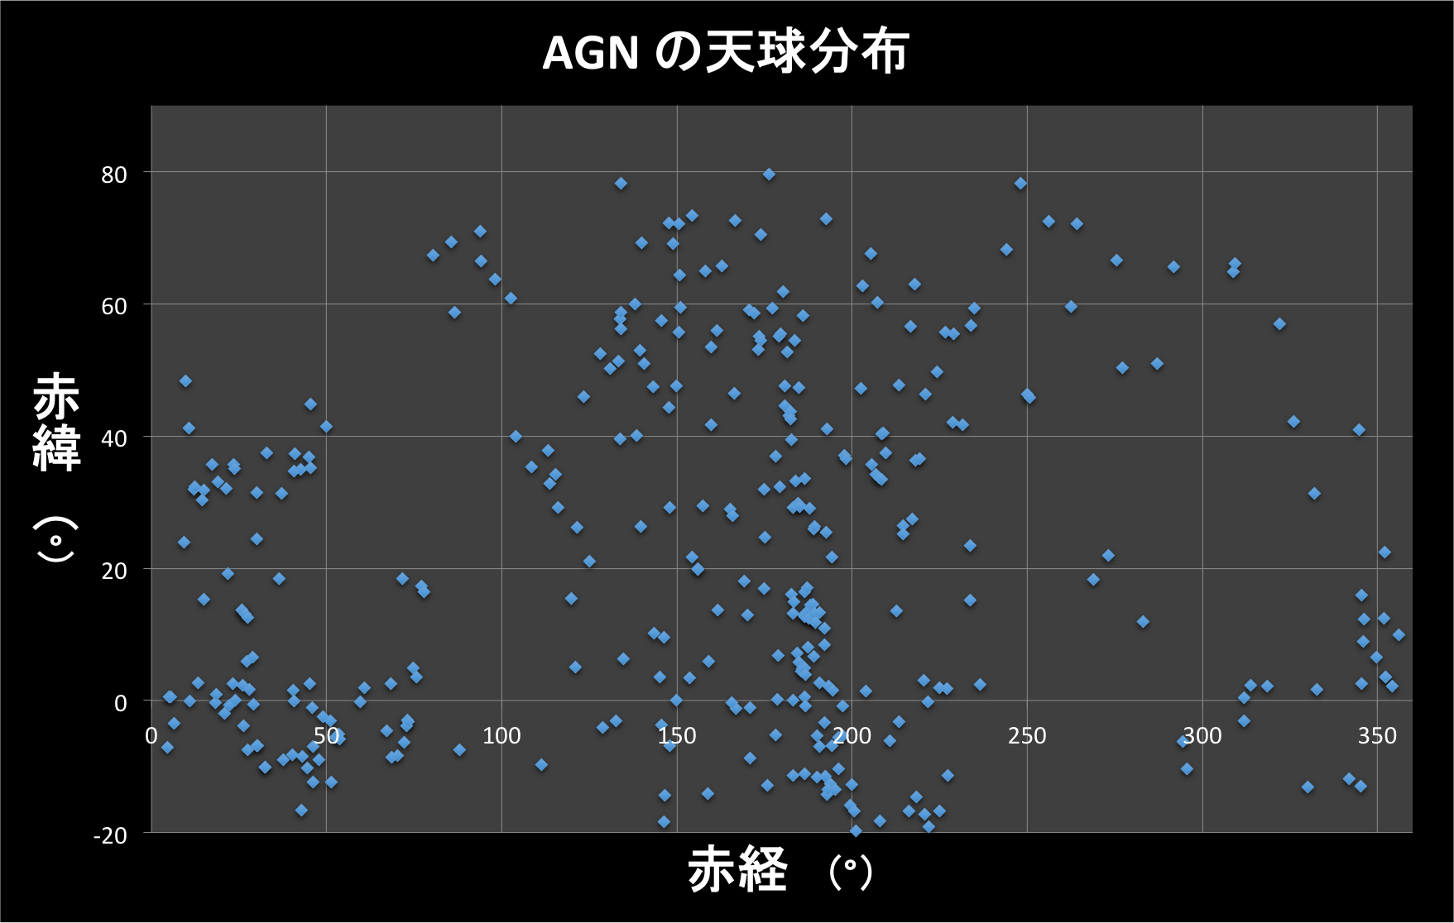
→ 実データと重ねてみよう！

Slide 24
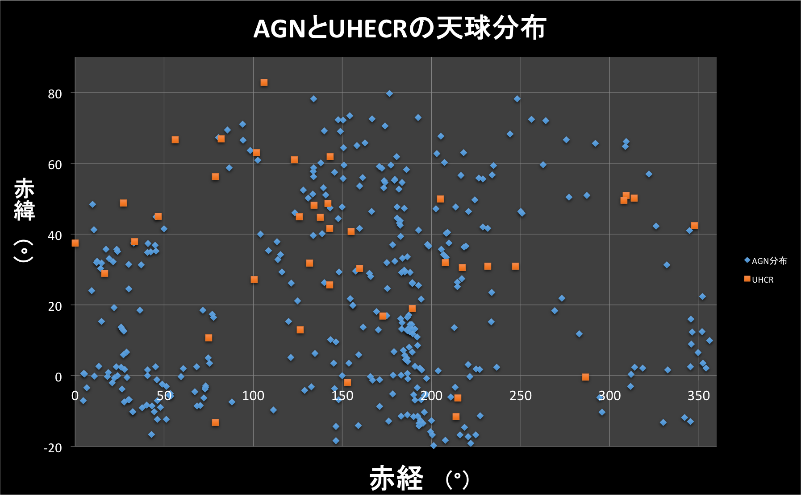

Slide 25
結果
AGNから５度以内からきたかどうか
一様分布が期待される場合 ： ５５％
実データ ： ５４％ （22/40event）
→ 宇宙線源がAGNである兆候は確認できなかった
→ ただし，解析方法が荒いので誤差が大きい

Slide 26
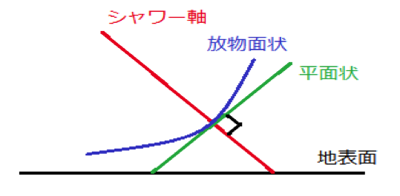
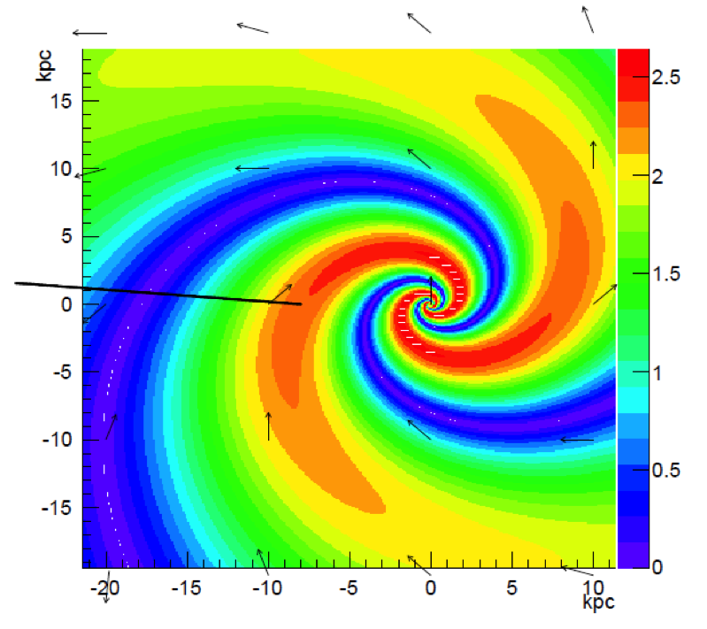
異方性の観測をするには？
①方向決定精度の改善
大気シャワーの波面を平面波と近似した
→ 本当は放物面に近い形
②銀河磁場
もっと高エネルギー領域を観測すれば
磁場の影響を小さく出来る

Slide 27
一様分布
実データ
内：51%
内：68%
外：49%
外：32%
→ 超銀河面からたくさんやってきていそう (2.2σ)
→ データ数を増やしたい

Slide 28
まとめ： プロジェクト研究
目的：
・ 宇宙線の到来方向を求める
・ 宇宙線源を推定する
結論：
・ TAで観測された４０イベントについて，到来方向を求めることができた
・ その宇宙線源がAGNかどうかは結論できなかった
・ 私達の近傍にある銀河団の天体から到来している可能性が高そう
課題：
・ 統計量を増やそう

Slide 29
今後の展望 TAの現在
宇宙線の到来方向の異方性ありそう
・私たちのデータでは2.2σ
・TAのデータから3σ程度
より高い有意度で確認するために
→さらにデータを収集することが必要
Notes:
佐川先生や野中先生に、TAプロジェクトの現在の観測状況や今後の課題等を聞いたところ、
私たちのデータでは2.2σ→実際のデータ3.6σ→足りない

Slide 30
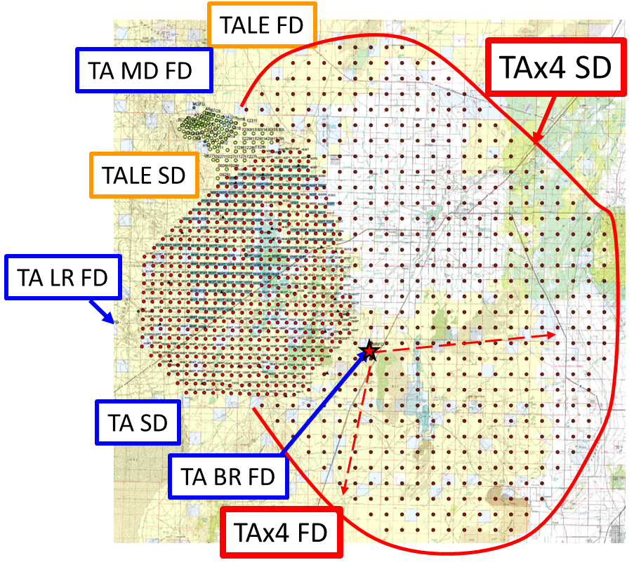
将来 TA×4プロジェクト（提案）
・今までの面積の4倍に拡大
1.2間隔から2.1ｋｍ間隔へ
・過去5年のデータと合わせて、現在から5年で20年分のデータを収集予定
・確かな有意度（～5σ）で宇宙線の異方性を確認したい
Notes:
この間隔を広げることで、そこまで大きくない宇宙線のカットオフができ、最高エネルギー宇宙線に的を絞った観測可能
20年分のデータ、現在からのデータの4倍の量を観測できれば、5.1σ程度になり覆されないであろう異方性を立証できる
単純に測定範囲を4倍に広げ5年で済ますことが出来ます。宇宙シャワーの広がりを考えれば、間隔がこれだけ広がってても最高エネルギー宇宙線のクラスであれば測定は可能です

Slide 31
将来 ＴＡＬＥプロジェクト（一部進行中）
・TALEの装置
・SD→高密度
・FD→高高度
・より低いエネルギーを持つ宇宙線（ベキの数が16.5～19)程度の観測データの増加
・${10}^{16.5}～{10}^{19}$の領域での宇宙線の組成の変化を調べる
・銀河系内宇宙線から銀河系外の宇宙線の移り変わりを見る
Notes:
さらに上空の観測により低エネルギーな宇宙線の空気シャワーを観測

Slide 32
・5ケタにわたっての観測
・TAとTA×4や、
TAとTALEでのクロスチェックエネルギーと組成を精密に測定可能
NICHE
TAx4

Slide 33
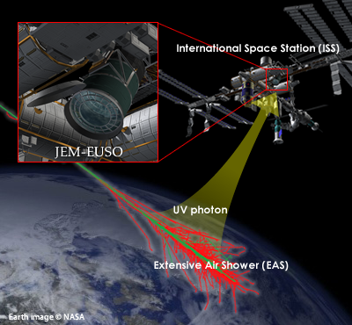
将来 ＪＥＭ-ＥＵＳＯ
・ＦＤ（大気蛍光望遠鏡）をＩＳＳに搭載
・真下方向60°の角度で観測
（かつてにない広い視野）
→大統計
・全天を一様に観測
Notes:
TAプロジェクトでも使用した、大気蛍光望遠鏡をISSに乗せ、真下に向けて60°の範囲で観測できるようにするプロジェクトです
地球規模をからかけ離れたスケールでの観測が可能になり、データの量は格段に上がります。

Slide 34
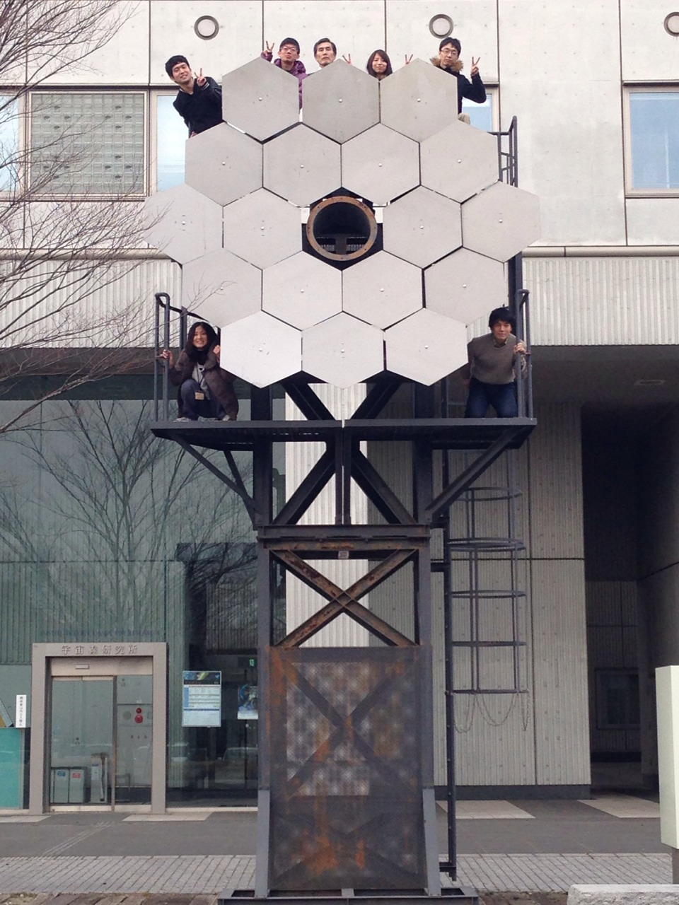
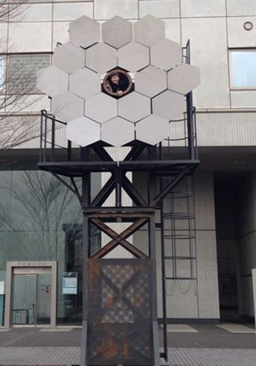
ご清聴ありがとうございました！
佐川先生、野中先生、
ありがとうございました！
最高エネルギー宇宙線メンバー
斉藤
辻
丸橋
吉田
米田

